Slide 1

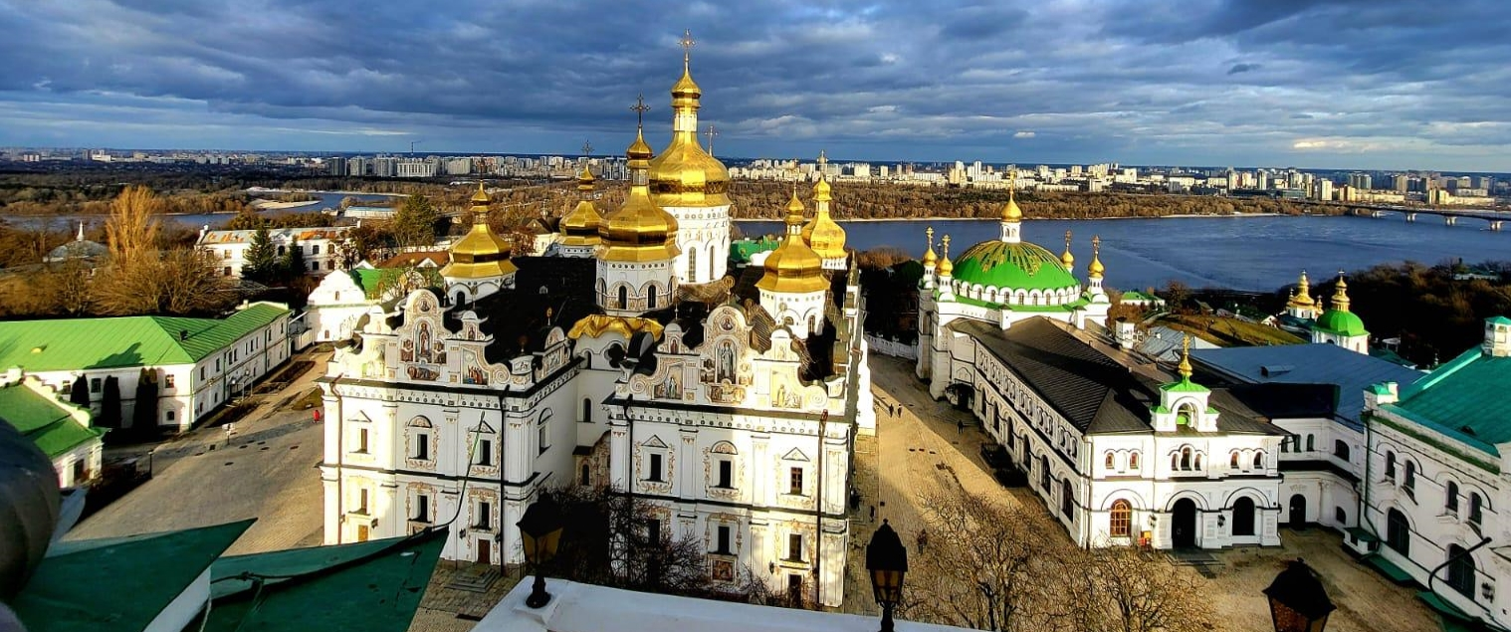
Експертиз Франс в україні
Жовтень 2024

Slide 2

01
Експертиз Франс в Україні

Slide 3



МАНДАТ ГРУПИ AFD в україні
Підтримка відбудови та європейської інтеграції України
Пріоритет для несуверенних кредитів на підтримку місцевих органів влади
Підтримка відновлення України та її європейської траєкторії
Взаємодія зі стейкхолдерами громадянського суспільства
Транзитний пріоритет: підтримка стійкості, відбудови та європейської інтеграції
Присутність у 6 секторах:
Охорона здоровʼя та соціальний захист
Правосуддя та верховенство права
Місцеве урядування
Економічне та фінансове управління
Інновації та підтримка приватного сектора
Оборона та безпека
Зобовʼязання підтримки Чернігівської області
Підтримка приватного сектору у формі фінансування через борговими та акціонерними інвестиціями
Заохочення приватних інвестицій та фінансування за допомогою гарантій

Slide 4



В україні з 2006
Відкриття офісу Експертиз Франс (попередньо ADETEF)
Російське вторгнення в Україну
24 Лютого
Запуск 2 нових проєктів у сферах охорони здоровʼя та врядування
2006
2022
2024
2017
2023
2024
Постійна присутність Експертиз Франс через проєкт Pravo-Justice I, II та III
Експлоративна місія Експертиз Франс / AFD в Україні
Жовтень - Підписання міжурядової угоди

Slide 5
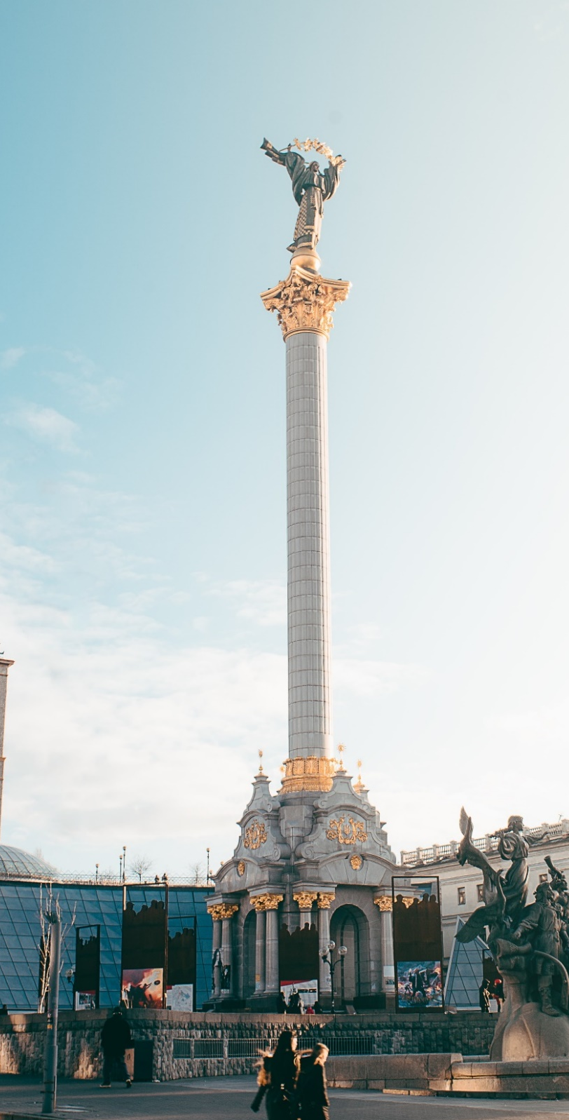
“mAIDAN” FACILITY – Нова динаміка з 2023
mAIDan Ukraine технічний допоміжний механізм, що фінансується Міністерством Європи та закордонних справ Франції (€14.5M), для вирішення критичних потреб населення та органів влади України через фінансування короткострокових заходів (2023-26).
Проєкти технічної допомоги, що відповідають пріоритетам Франції в різних секторах (наприклад, охорона здоровʼя, урядування, міський розвиток, цифровізація)
Завдяки цьому вдалось залучити й інше фінансування з боку Франції (DGT, CDCS) та Європи.

Slide 6

Мандат в україні
Пріоритети : Відновлення, Відбудова, Інтеграція в ЄС
10 національних and 3 регіональні проєкти з бюджетом у на 45M€, що покривають наступні сектори:
Охорона здоров'я та соціальний захист
Верховенство права та правосуддя
Місцеве управління та децентралізація
Економічне та фінансове управління
Інновації та підтримка приватного сектора
Оборона та безпека
Людський капітал і соціальний розвиток
43 співробітники в Україні (1 національний офіс в Києві / 1 регіональний офіс в Чернігові)
Підтримка Чернігівської області

Slide 7
Фінансові інструменти для французького приватного сектора
ГРУПА AFD У СКЛАДІ КОМАНДИ ФРАНЦІЇ
РОЗВИТОК
ЕКСПОРТ
Пріоритети уряду та законодавця
Порядок денний міжнародного розвитку
Інструменти допомоги з прив'язкою до казначейства (FASEP*, казначейські позики)
Запити від країн-партнерів
*FASEP: Навчальний фонд допомоги приватному сектору
**AECT: Зовнішня діяльність місцевих органів влади
* AECT: Зовнішня діяльність місцевих органів влади

Slide 8

02
Проєкт

Slide 9
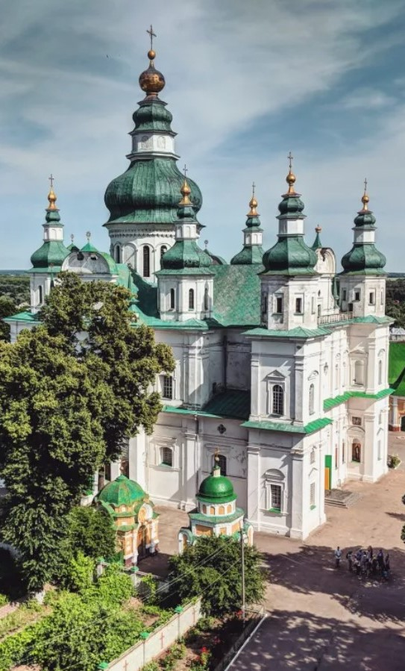
Структура проєкту
48 місяців
(Січень 2024)
3,7M€
Бюджет
Регіональний офіс в Чернігові
Підтримка стійкості, відновлення та інтеграції до ЄС
Головна мета
1
Планування відновлення / реконструкції
2
Програма розвитку потенціалу
3
Сприяння партнерствам між місцевими органами влади ФР/УКР
Напрямки
Секторів
Мобільність
Управління відходами
Сільське господарство
Спадщина
Інновації

Slide 10
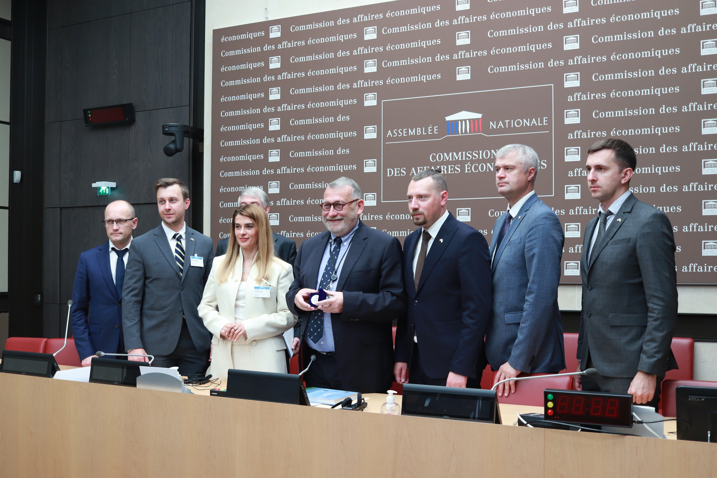
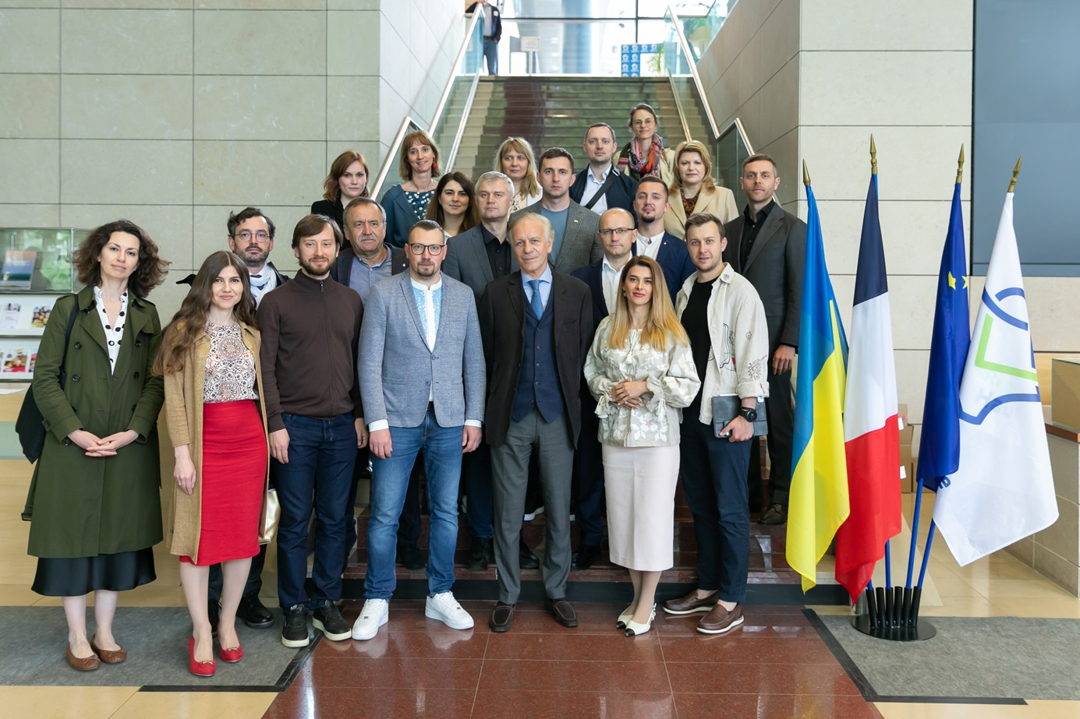
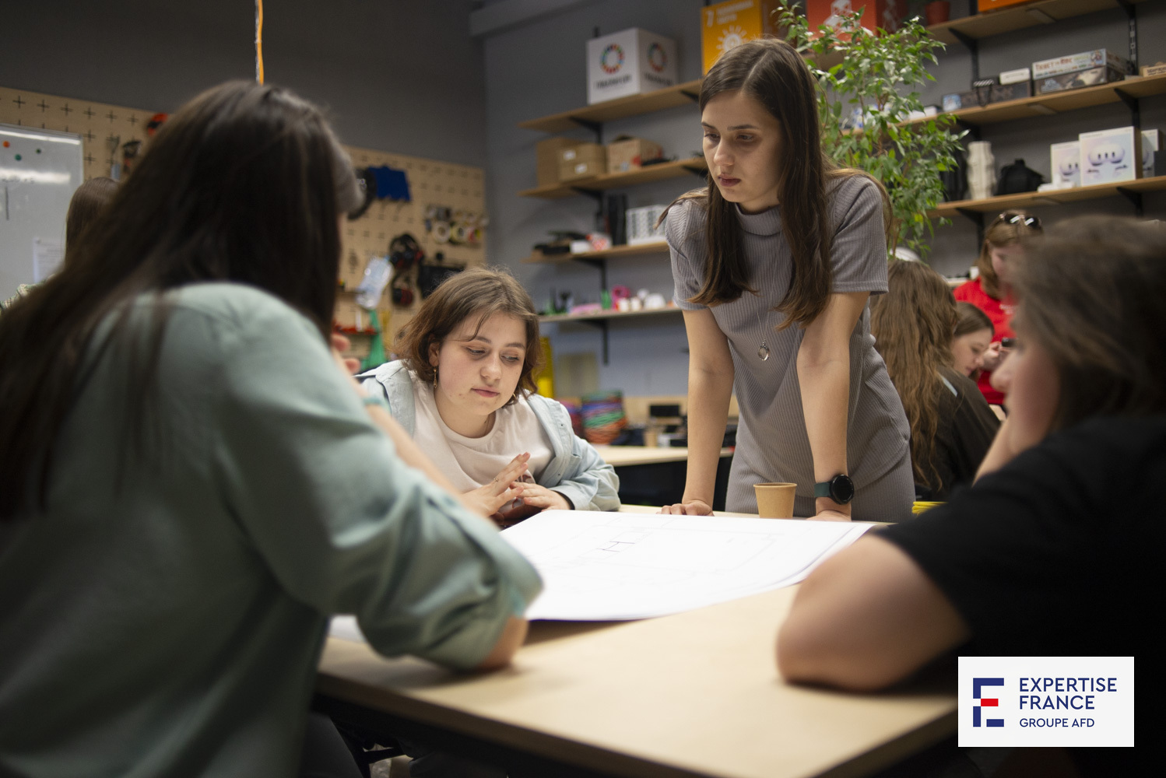
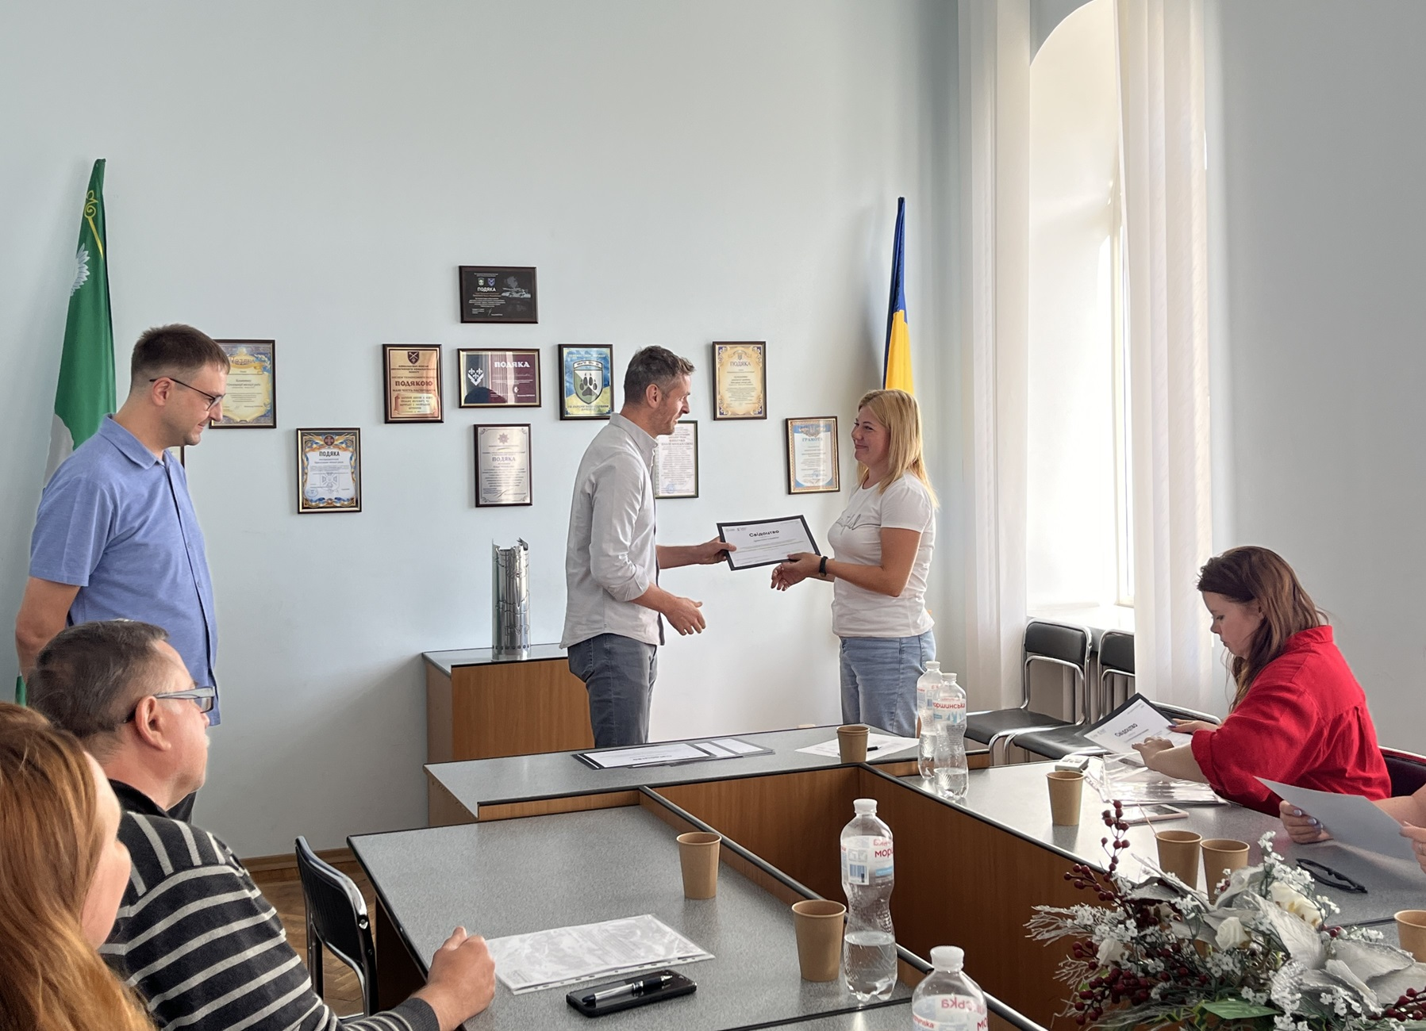
МАСШТАБ ПРОєКТУ
Децентралізація
Національний рівень
Фаза I : Дослідження моделі територіального управління Франції
Фаза II (Починаючи з 2025 року) : Юридичні та політичні консультації з питань реформи децентралізації
Відновлення
Регіональний та місцевий рівні
Фаза I : 13 громад у Чернігівській області
Фаза II (Починаючи з 2025 року) : 30 громад у 4 областях України

Slide 11



Сприяння партнерству між французькими та українськими ОМС
FICOL (AFD) - Фінансування зовнішньої діяльності французьких місцевих органів влади
Навчальний проект для державних службовців у Київській та Чернігівській областях
Мета:
Управляти європейськими проєктами та коштами з метою відбудови та інтеграції України до ЄС.

Slide 12
03
Активності

Slide 13
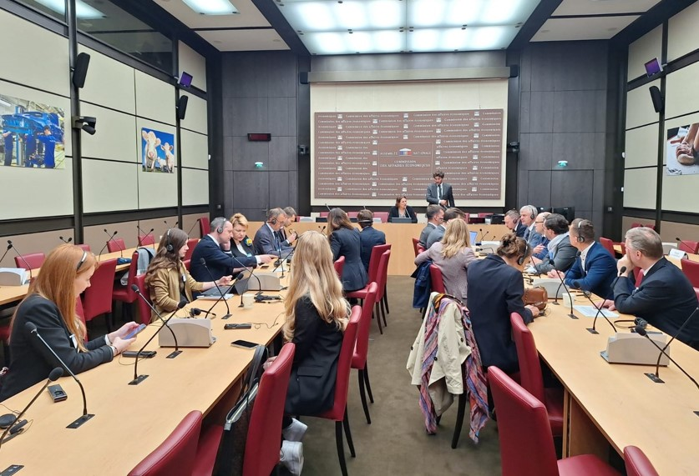
Компонент 1 – Підтримка реформи децентралізації та підготовка стратегічної документації на місцевому рівні
Активність 3 – Навчальний візит на тему моделі територіального врядування та міжрегіонального співробітництва у Франції
Візит української делегації (представники Верховної Ради України, Міністерства відновлення, члени Конгресу місцевих та регіональних влад тощо)
Зустрічі з центральними адміністраціями, Національною асамблеєю, Сенатом, Aсоціацією мерів Франції, префектурою та регіональною радою О-де-Франс, містом Лілль, офісом Interreg Europe.

Slide 14
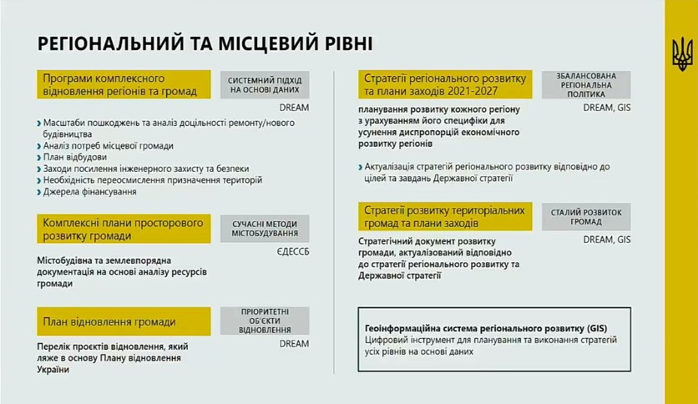
Компонент 1 – Підтримка реформи децентралізації та підготовка стратегічної документації на місцевому рівні
Активність 1 – Комплексні програми відновлення Чернігівської області
6 експертів, які наразі залучені до розробки Комплексних програм відновлення Військової адміністрації Чернігівської області (ОВА)
Активність 2 – Стратегічна документація громад
Комплексні програми відновлення
Стратегії розвитку та план дій
Плани відбудови

Slide 15
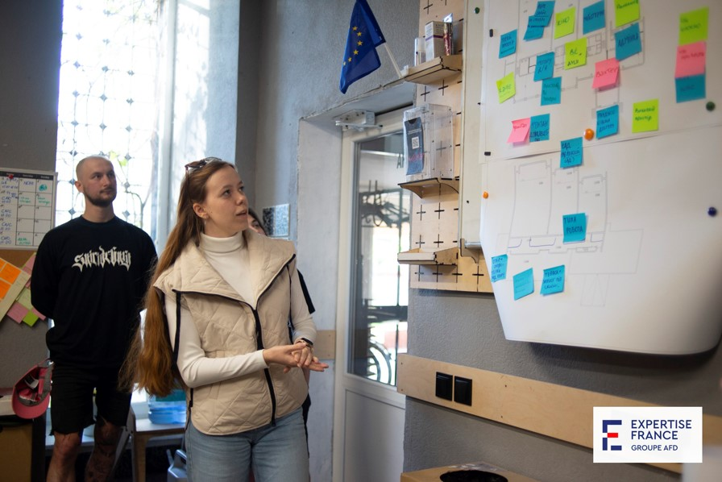
Компонент 2 – ПРОГРАМА РОЗВИТКУ ПОТЕНЦІАЛУ
Активність 2.1 – Місцевий план сталої мобільності
Активність 2.2 – Місцевий план управління відходами
План проєкту, розробка сценаріїв, заходів та рекомендацій.
Програма розбудови потенціалу для зацікавлених сторін, пов'язана з питаннями мобільності та управління відходами
Реалізація заходів та рекомендацій через спеціальний фонд RELEVE (фінансування світлового обладнання, розвиток потенціалу та заходи з підвищення обізнаності).
Задіяна французька інжинірингова компанія

Slide 16
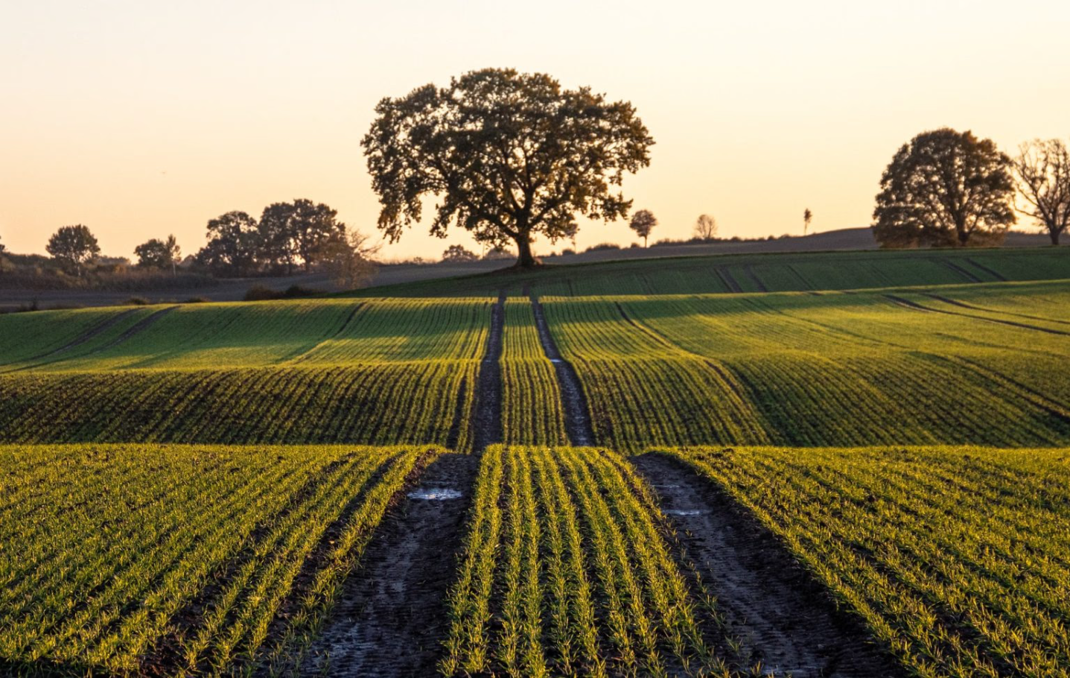
Компонент 2 – ПРОГРАМА РОЗВИТКУ ПОТЕНЦІАЛУ
Діяльність 2.3 – Підтримка аграрного сектору
Відновлення та економічний розвиток аграрного сектору та сільських громад через краще керовані, більш продуктивні та прибуткові агро-МСП
Підвищення стійкості та життєздатності агромалого та середнього бізнесу за допомогою інноваційного підходу Carbon Farming
Загальнонаціональне техніко-економічне обґрунтування, огляд зарубіжних/внутрішніх практик, заходи з підвищення обізнаності та розбудови потенціалу (конференції, практики тестування).

Slide 17
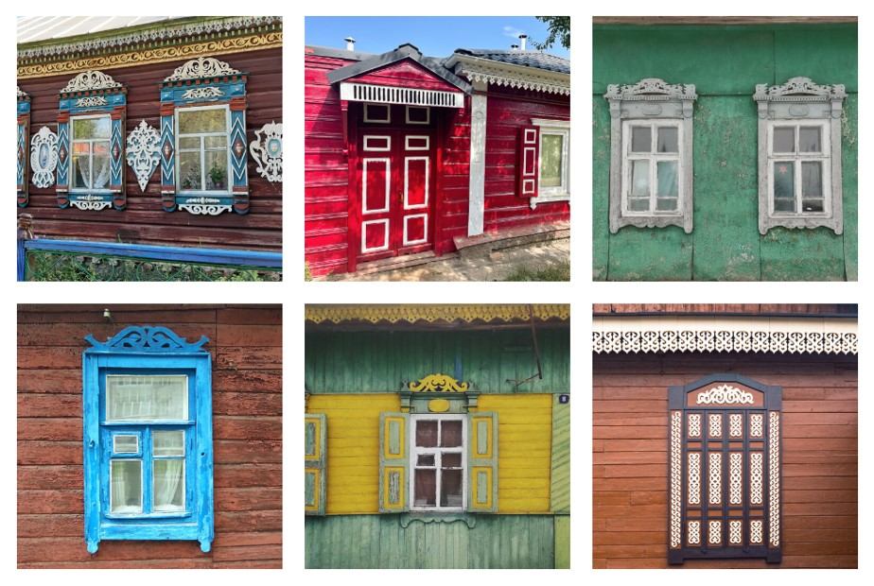
Компонент 2 – ПРОГРАМА РОЗВИТКУ ПОТЕНЦІАЛУ
Діяльність 2.4 – Збереження архітектурної спадщини (традиційні дерев'яні будинки) та розвиток туризму
Програма розбудови потенціалу з питань архітектурної та технічної експертизи, картографування будівель тощо.
Навчання здійснюється на тему розвитку туристичної та економічної діяльності
Фінансування пілотних проектів з реновації традиційних дерев'яних будинків, які постраждали від воєнних дій

Slide 18
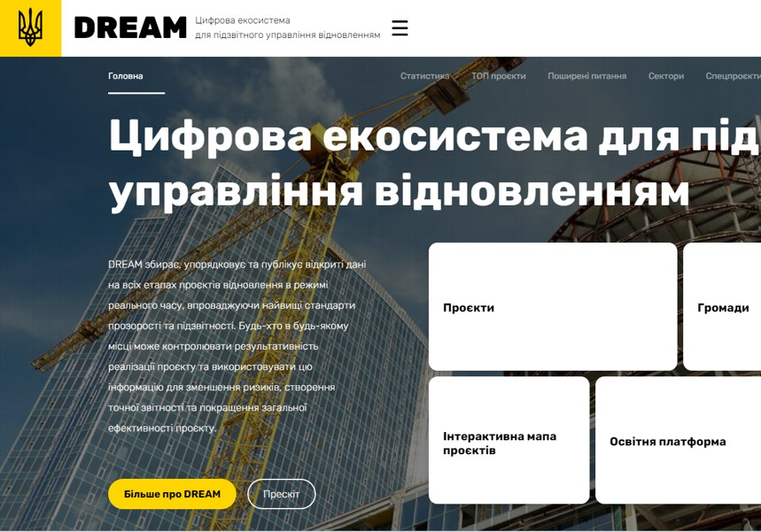
Компонент 2 – ПРОГРАМА РОЗВИТКУ ПОТЕНЦІАЛУ
Активність 2.5 – Посилення спроможності громад управляти проєктами відбудови за допомогою екосистеми DREAM
Оснащення персоналу громад необхідними компетенціями, ресурсами та підтримкою через екосистему DREAM
Надання громадам можливості успішно реалізовувати свої ініціативи та розробляти проєкти, які залучають фінансування
11 підтриманих громад на Чернігівщині
6 місяців навчальної програми, 1 фінальний конкурсний захід у березні 2025 року

Slide 19
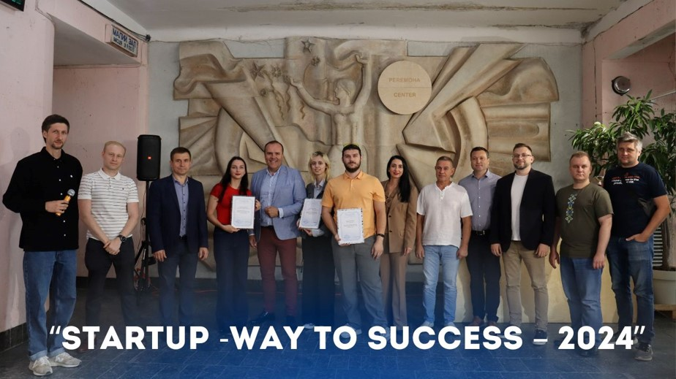
Компонент 2 – ПРОГРАМА РОЗВИТКУ ПОТЕНЦІАЛУ
Активність 2.6 – Підтримка інноваційної екосистеми
Підтримка розвитку Центру інновацій та стартапів «Перемога» у Чернігівській області (дослідження розвитку завершено навесні 2024 року)
Центр має амбіції відігравати провідну роль перед громадами області для розвитку інновацій та стартапів
Відновлювальні роботи завершено після пошкоджень, завданих російськими ракетними ударами 17.04.24 по Чернігову (район Політехнічного університету).

Slide 20

Компонент 3 – ЗМІЦНЕННЯ ПАРТНЕРСЬКИХ ВІДНОСИН / ПІДТРИМКА ПОТРЕБ ГРОМАД У ЗАКУПІВЛЯХ
Активність 3.1 – Підтримка партнерств між українськими та французькими муніципалітетами
Зміцнення існуючих / Встановлення нових партнерських відносин між французькими та українськими муніципалітетами та регіонами
«Єдине вікно» Експертиз Франс як координаційний центр в Україні для французьких колег, які прагнуть розвивати децентралізовану співпрацю
Фонд FICOL (AFD) оголошує про прийом заявок на підтримку двох/багатосторонніх проєктів співробітництва
Інфо-сесії та заходи, програми та платформи обміну (стажування, peer-to-peer), навчальні/стартові візити тощо.

Slide 21
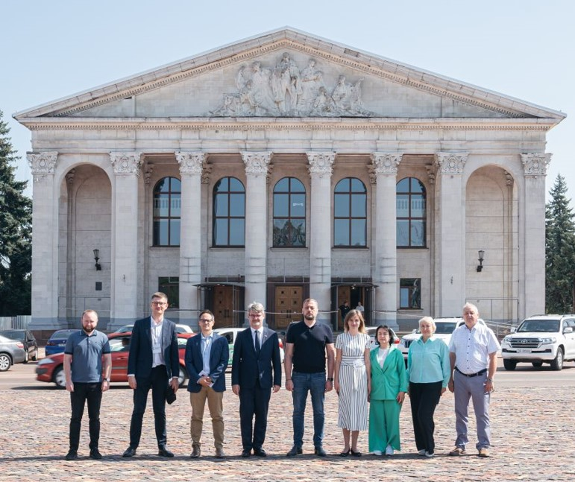
Компонент 3 – ЗМІЦНЕННЯ ПАРТНЕРСЬКИХ ВІДНОСИН / ПІДТРИМКА ПОТРЕБ ГРОМАД У ЗАКУПІВЛЯХ
Вправа 3.2 – Закупівля обладнання та матеріалів, ремонтні роботи.
Підтримка покриття першочергових потреб громад завдяки Спеціальному фонду проекту
Відновлювальні роботи на 3 партнерських установах, пошкоджених після російських ракетних ударів по Чернігову 17.04.24. Відновлено установи: Чернігівський політехнічний університет, Центр інновацій та стартапів та Інститут мікробіології у вересні 2024 року.

Slide 22





Know-how in common
www.expertisefrance.fr

